Slide 1



CHỦ ĐỀ 3
LỚP 2
SỰ
KẾT
HỢP
CỦA
CÁC
HÌNH
CƠ
BẢN

Slide 2

LỚP 2

Slide 3
LỚP 2 CHỦ ĐỀ 3: SỰ KẾT HỢP CỦA CÁC HÌNH CƠ BẢN / Trang 13

Slide 4
LỚP 2 CHỦ ĐỀ 3: SỰ KẾT HỢP CỦA CÁC HÌNH CƠ BẢN / Trang 13
CHUẨN BỊ :
Giấy vẽ, giấy màu,
màu vẽ, chì tẩy , keo.....

Slide 5
LỚP 2 CHỦ ĐỀ 3: SỰ KẾT HỢP CỦA CÁC HÌNH CƠ BẢN / Trang 13
LỚP 2 CHỦ ĐỀ 3: SỰ KẾT HỢP CỦA CÁC HÌNH CƠ BẢN / Trang 13
LỚP 2 CHỦ ĐỀ 3: SỰ KẾT HỢP CỦA CÁC HÌNH CƠ BẢN / Trang 13
LỚP 2 CHỦ ĐỀ 3: SỰ KẾT HỢP CỦA CÁC HÌNH CƠ BẢN / Trang 13
LỚP 2 CHỦ ĐỀ 3: SỰ KẾT HỢP CỦA CÁC HÌNH CƠ BẢN / Trang 13
MỤC TIÊU:
1/ Nhận biết được sự kết hợp các hình cơ bản
trong cuộc sống.
2/ Tạo được sản phẩm mĩ thuật được kết hợp
các hình cơ bản.
3/ Chia sẻ được cảm nhận về sản phẩm mĩ thuật.

Slide 6
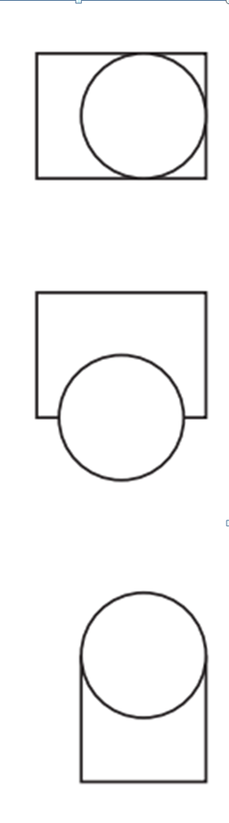

LỚP 2 CHỦ ĐỀ 3: SỰ KẾT HỢP CỦA CÁC HÌNH CƠ BẢN / Trang 13
Hình chữ nhật , hình vuông kết hợp với hình tròn

Slide 7
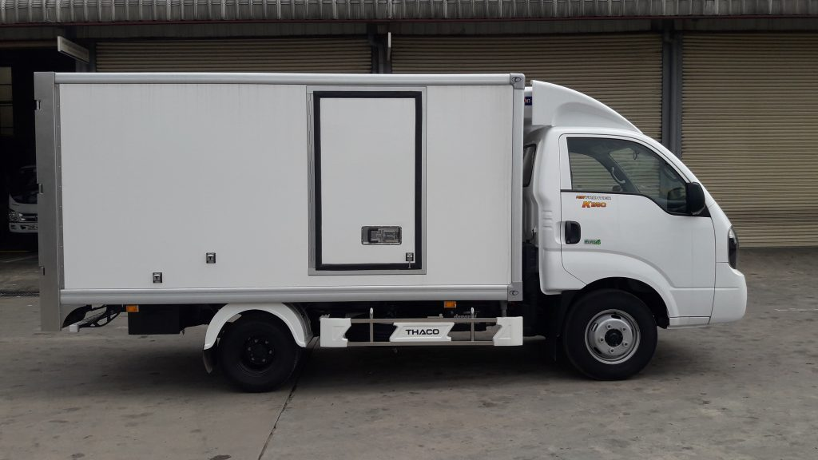
LỚP 2 CHỦ ĐỀ 3: SỰ KẾT HỢP CỦA CÁC HÌNH CƠ BẢN / Trang 13
Hình chữ nhật , hình vuông kết hợp với hình tròn

Slide 8
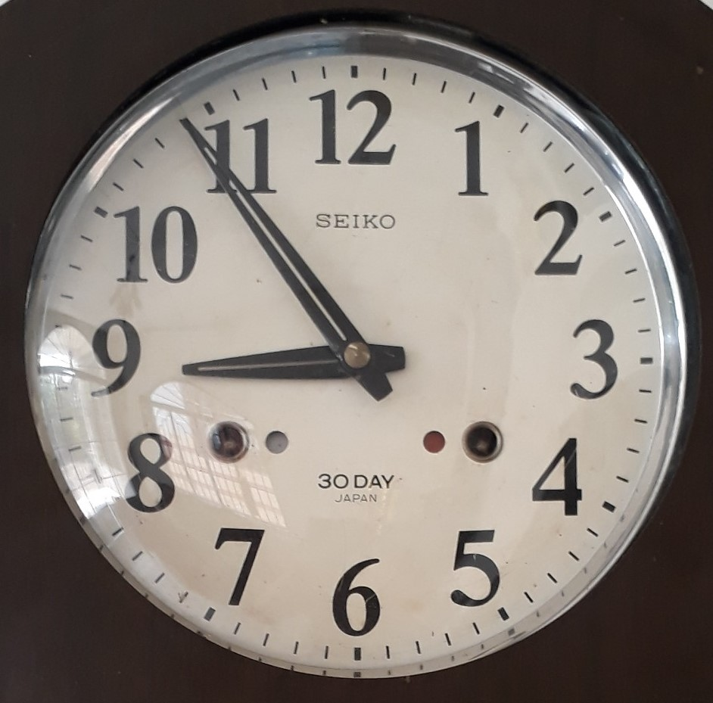
LỚP 2 CHỦ ĐỀ 3: SỰ KẾT HỢP CỦA CÁC HÌNH CƠ BẢN / Trang 13
Hình chữ nhật , hình vuông kết hợp với hình tròn

Slide 9
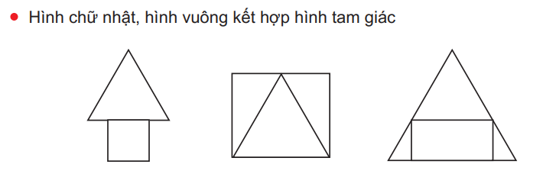
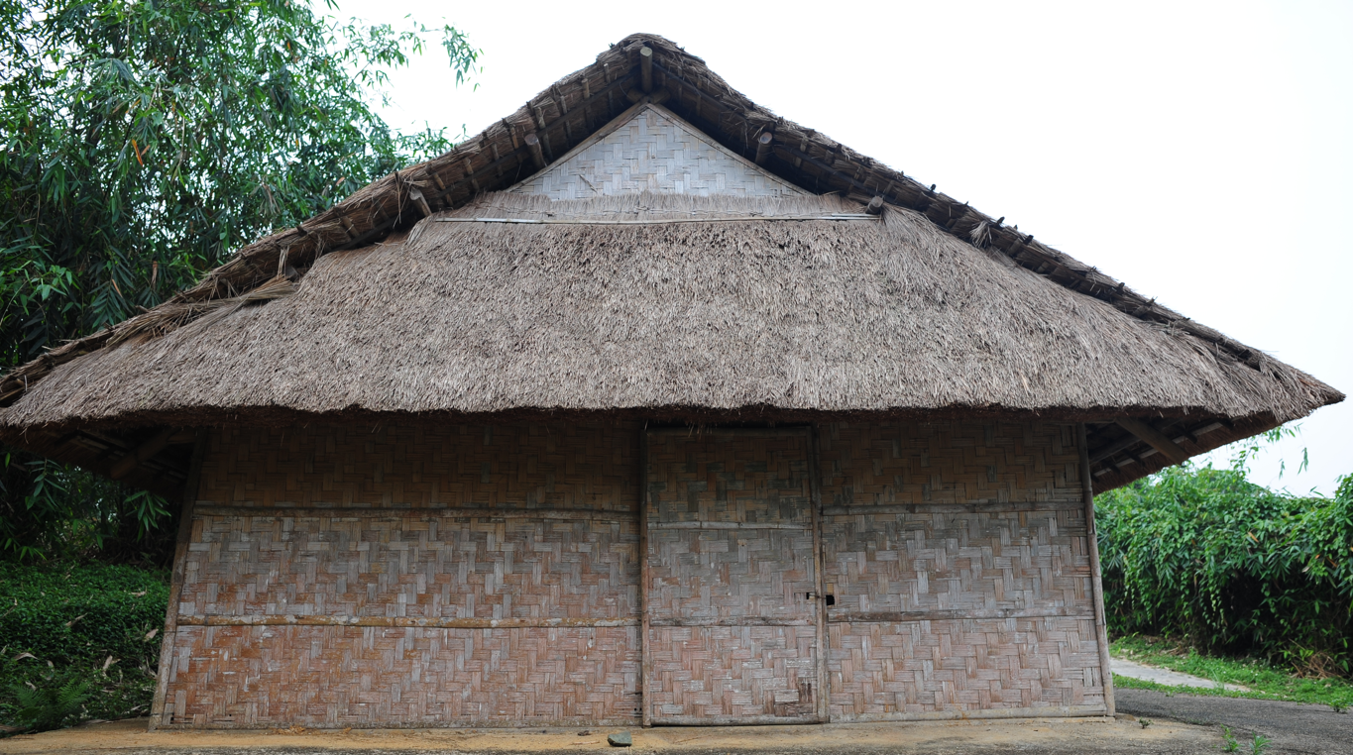
LỚP 2 CHỦ ĐỀ 3: SỰ KẾT HỢP CỦA CÁC HÌNH CƠ BẢN / Trang 13

Slide 10
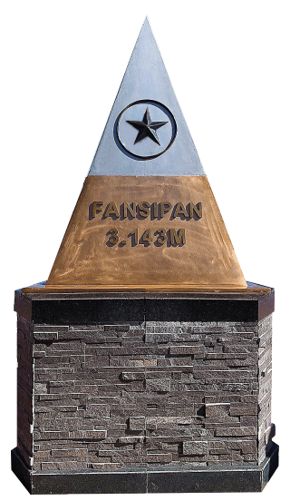
LỚP 2 CHỦ ĐỀ 3: SỰ KẾT HỢP CỦA CÁC HÌNH CƠ BẢN / Trang 13

Slide 11
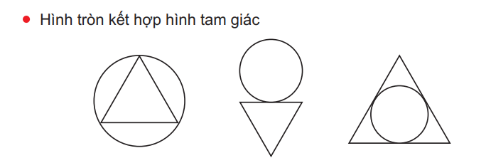
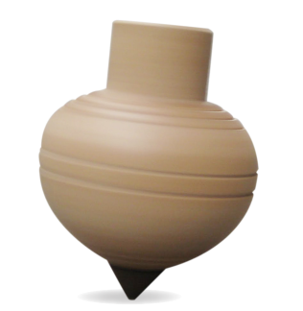
LỚP 2 CHỦ ĐỀ 3: SỰ KẾT HỢP CỦA CÁC HÌNH CƠ BẢN / Trang 13

Slide 12
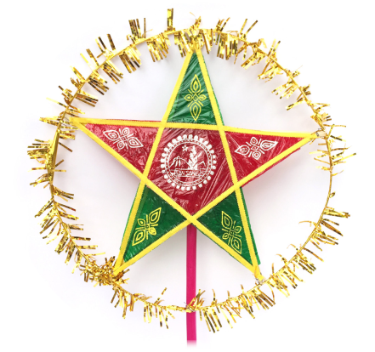
LỚP 2 CHỦ ĐỀ 3: SỰ KẾT HỢP CỦA CÁC HÌNH CƠ BẢN / Trang 13

Slide 13
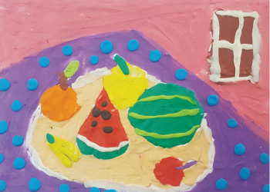
LỚP 2 CHỦ ĐỀ 3: SỰ KẾT HỢP CỦA CÁC HÌNH CƠ BẢN / Trang 13

Slide 14
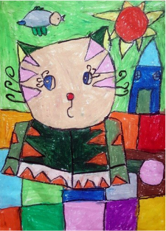
LỚP 2 CHỦ ĐỀ 3: SỰ KẾT HỢP CỦA CÁC HÌNH CƠ BẢN / Trang 13

Slide 15
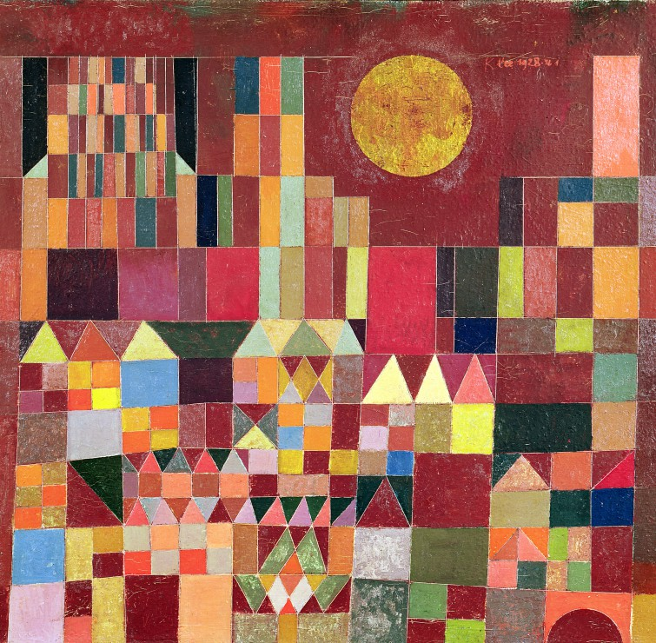
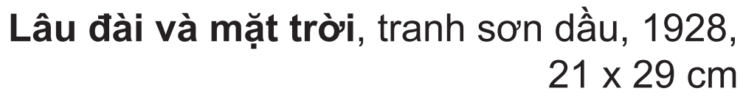
LỚP 2 CHỦ ĐỀ 3: SỰ KẾT HỢP CỦA CÁC HÌNH CƠ BẢN / Trang 13
-Họa sĩ :
Pôn Cờ - Li
-Quốc tịch
Đức

Slide 16
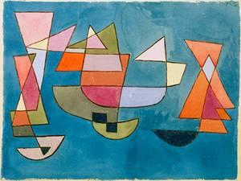
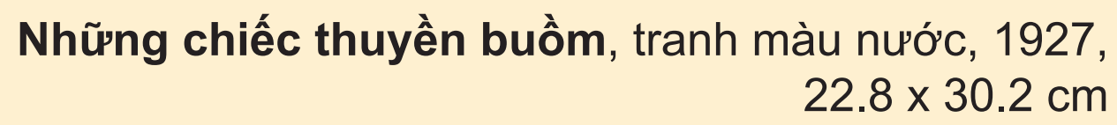
LỚP 2 CHỦ ĐỀ 3: SỰ KẾT HỢP CỦA CÁC HÌNH CƠ BẢN / Trang 13
-Họa sĩ :
Pôn Cờ - Li
-Quốc tịch
Đức

Slide 17
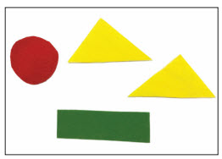
LỚP 2 CHỦ ĐỀ 3: SỰ KẾT HỢP CỦA CÁC HÌNH CƠ BẢN / Trang 13

Slide 18

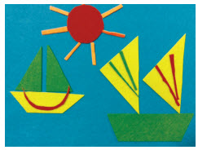
LỚP 2 CHỦ ĐỀ 3: SỰ KẾT HỢP CỦA CÁC HÌNH CƠ BẢN / Trang 13

Slide 19
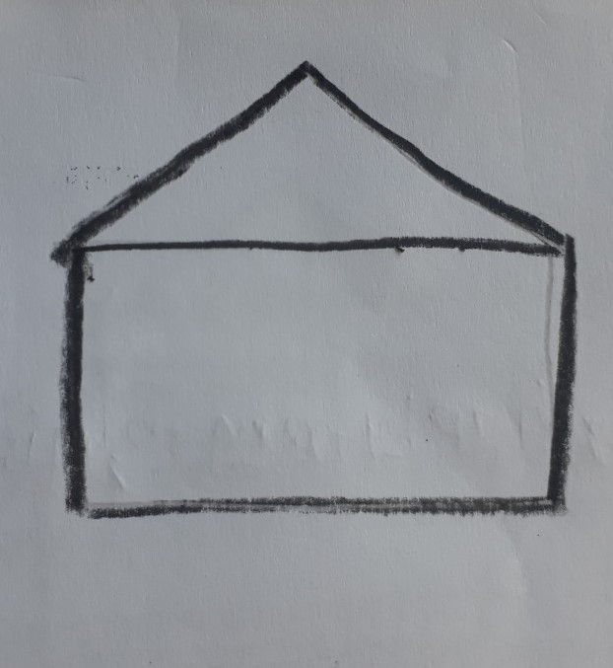
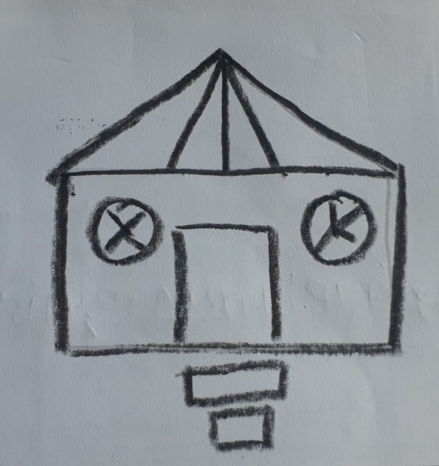
LỚP 2 CHỦ ĐỀ 3: SỰ KẾT HỢP CỦA CÁC HÌNH CƠ BẢN / Trang 13

Slide 20
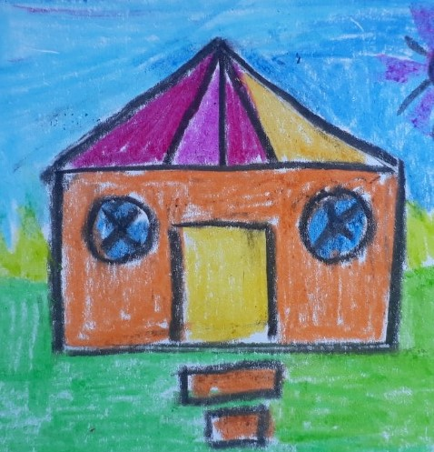
LỚP 2 CHỦ ĐỀ 3: SỰ KẾT HỢP CỦA CÁC HÌNH CƠ BẢN / Trang 13

Slide 21
LỚP 2 CHỦ ĐỀ 3: SỰ KẾT HỢP CỦA CÁC HÌNH CƠ BẢN / Trang 13
Tạo một sản phẩm mĩ thuật
được kết hợp các hình cơ bản
theo ý thích .

Slide 22
LỚP 2 CHỦ ĐỀ 3: SỰ KẾT HỢP CỦA CÁC HÌNH CƠ BẢN / Trang 13
Để chuẩn bị cho chủ đề sau:
Các em quan sát màu sắc trong tự nhiên
để chúng ta học chủ đề 4 nhé !
Còn bây giờ Chủ đề 3 : :
SỰ KẾT HỢP CỦA CÁC HÌNH CƠ BẢN
đến đây là hết rồi !
Xin chào và hẹn gặp lại các em!!!

